Slide 1

Logistický management 2
Martin Hart
martin.hart@mvso.cz

Slide 2
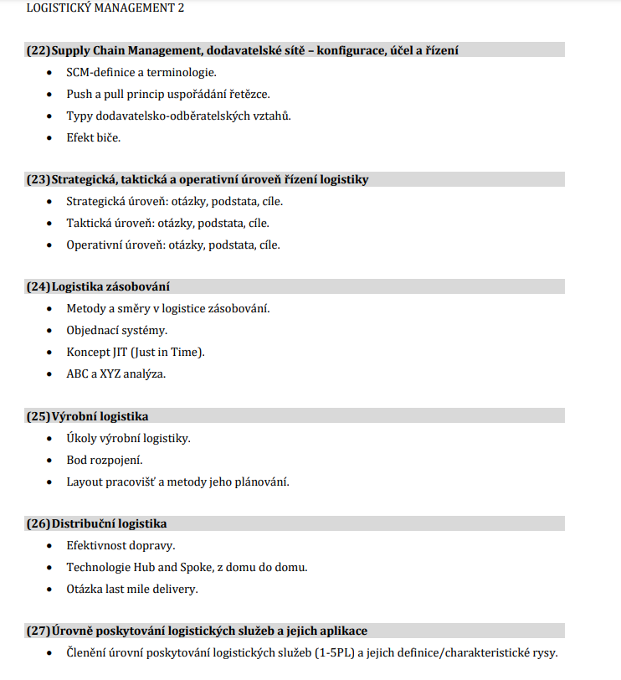

Slide 3
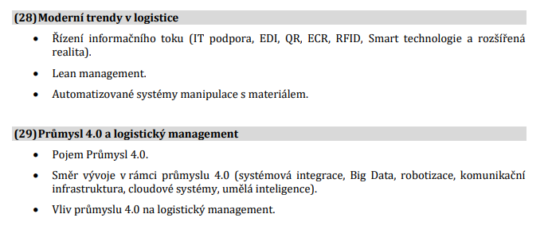

Slide 4

Literatura
Základní:
CHYTILOVA E., Logistický management 2 : učební texty. MVŠO. 2018
JUROVÁ, M.; KORÁB, V.; JUŘICA, P.; VIDECKÁ, Z.; BARTOŠEK, V. Výrobní a logistické procesy v podnikání. Praha: Grada, 2016. 254 s. ISBN: 978-80-247-5717- 9.
TOMEK G., VÁVROVÁ V. Integrované řízení výroby: od operativního řízení výroby k dodavatelskému řetězci. Praha: Grada Publishing, a.s. 2014. 368s. ISBN 978-80-247-4486-5

Slide 5
Literatura
Doporučená:
NENADÁL J.. a kol. 2. Moderní management jakosti: principy, postupy, metody. Management Press, Albatros Media a.s. 2017. ISBN 9788072613922.
CHOPRA S., MEINDL P., KALRA D.V. Supply Chain Management: Strategy, Planning and Operation. Pearson Education.588s. 2017. ISBN 933258267X, 9789332582675
CHYTILOVÁ E. Logistický management: příklady úspěšné praxe. 154s. Moravská vysoká škola Olomouc. 2018. ISBN 978-80-7455-075-1

Slide 6
1. Základní pojmy a terminologie. Logistika včera a dnes

Slide 7
Základní definice
Logistika je vědní disciplína, která se zabývá plánováním, řízením a realizací materiálového toku a informací tak, aby správný produkt byl ve správný čas na správném místě s co nejnižšími náklady
Logistický management zahrnuje analýzu, plánování, řízení a vedení lidí, organizování, kontrolu logistických procesů

Slide 8
Logistika se zabývá dodáním
Správného výrobku
Ve správném množství
Ve správném čase
Ve správné kvalitě
Na správné místo
Správnému zákazníkovi
Za správné náklady

Slide 9
Logistické úlohy
Nákupní logistika
Vnitropodniková logistika
Odbytová logistika / distribuce

Slide 10
Materiálový tok
Průmyslová
organizace
1) výrobní
2) obchodní
organizace
trh
zásobování
3) organizace poskytující služby
trh zákazníků
3. fáze
1. fáze
2. fáze
4. fáze
informační tok

Slide 11
Podnik jako logistický systém
řízení
odbyt
dodavatelé
odběratelé
- zákazníci
nákup
výroba
sklad
Podnik – systém
Subsystémy podniku
Materiálový tok
Informační tok

Slide 12
Logistické systémy
Logistický systém je multisystém, množina systémů. Jednotlivé systémy nelze zkoumat samostatně, ale jen ve vzájemných souvislostech. Články logistického řetězce (sklady, doprava aj.) mají postavení podsystémů (subsystémů)

Slide 13
Vymezení logistického systému
Systém technicko- technologický
Systém řízení
Systém informační
Notes:
Systém technicko – technologický je dynamický hmotný systém smíšeného typu (tj. s prvky umělými a lidskými), jehož funkcí je realizovat netechnologické transformace, jejichž převážná část spočívá ve změně místa pasivních prvků (surovin, materiálů, výrobků, obalů aj.). Prvky technicko – technologického systému jsou zpravidla různé technické prostředky a zařízení, budovy, dopravní komunikace, plochy a s nimi spojená lidská obsluha (aktivní prvky).
Systém řízení je dynamický systém, kdy řídící subjekt účelně působí na systém technicko – technologický a snaží se vyvolat takové chování, stav nebo uspořádání tohoto základního systému, které vede k dosažení konečného, synergického efektu s minimální potřebou času (s maximální pružností) a s nejvyšší hospodárností.
Tento řídicí systém má tři hlavní úkoly: plánovat, řídit a kontrolovat celý materiálový tok s ohledem na dosažení logistických výkonových a ekonomických cílů.
Plánování zahrnuje vypracování plánů a jejich schválení. Jde např. o prognózování a plánování prodeje, o plánování potřeby materiálu, o výrobní a kapacitní plánování.
Řídit znamená podrobně stanovit způsob realizace materiálového toku a uvést jej do pohybu.
Kontrola následuje za prováděním, popřípadě je doprovází. Důležitou součástí kontroly je analýza odchylek skutečnosti od plánu. Zpětná vazba je zabezpečována zásahy (podle okolností do procesu či do plánu) při větších odchylkách.
Systém informační je smíšený systém pořizující, zpracovávající, přenášející a uchovávající informace pro potřeby systému řízení. Jeho prvky tvoří technické a pomocné prostředky, zařízení a lidé, sloužící uvedenému účelu. Od informačního systému se požaduje, aby informace poskytoval na potřebném místě, v požadovaném čase, v odpovídajícím rozsahu a ve vhodné formě.
Logistický systém je multisystém a lze jej charakterizovat jako:
dynamický, jeho stav se mění v čase,
učící se, to znamená, že na základě zpětných vazeb se snaží dosáhnout účelnějšího chování,
samoorganizující, schopný zlepšovat vlastní strukturu a organizaci,
samoupravující se, schopný nahradit nevyhovující prvky nebo vazby novými,
otevřený, vybavený vstupy a výstupy, má vnější vazby s okolím,
s cílovým chováním.
PERNICA, P. Logistický management. Praha: Radix, 1998, ISBN 80-86031-13-6
tamtéž
tamtéž

Slide 14
Systém technicko – technologický je dynamický hmotný systém smíšeného typu (tj. s prvky umělými a lidskými), jehož funkcí je realizovat netechnologické transformace, jejichž převážná část spočívá ve změně místa pasivních prvků (surovin, materiálů, výrobků, obalů aj.). Prvky technicko – technologického systému jsou zpravidla různé technické prostředky a zařízení, budovy, dopravní komunikace, plochy a s nimi spojená lidská obsluha (aktivní prvky).

Slide 15
Systém řízení je dynamický systém, kdy řídící subjekt účelně působí na systém technicko – technologický a snaží se vyvolat takové chování, stav nebo uspořádání tohoto základního systému, které vede k dosažení konečného, synergického efektu s minimální potřebou času (s maximální pružností) a s nejvyšší hospodárností.
Tento řídicí systém má tři hlavní úkoly:
plánovat,
řídit a
kontrolovat celý materiálový tok s ohledem na dosažení logistických výkonových a ekonomických cílů.

Slide 16
Plánování zahrnuje vypracování plánů a jejich schválení. Jde např. o prognózování a plánování prodeje, o plánování potřeby materiálu, o výrobní a kapacitní plánování.
Řídit znamená podrobně stanovit způsob realizace materiálového toku a uvést jej do pohybu.
Kontrola následuje za prováděním, popřípadě je doprovází. Důležitou součástí kontroly je analýza odchylek skutečnosti od plánu. Zpětná vazba je zabezpečována zásahy (podle okolností do procesu či do plánu) při větších odchylkách.

Slide 17
Systém informační je smíšený systém pořizující, zpracovávající, přenášející a uchovávající informace pro potřeby systému řízení. Jeho prvky tvoří technické a pomocné prostředky, zařízení a lidé, sloužící uvedenému účelu. Od informačního systému se požaduje, aby informace poskytoval na potřebném místě, v požadovaném čase, v odpovídajícím rozsahu a ve vhodné formě.
Logistický systém je multisystém a lze jej charakterizovat jako:
dynamický, jeho stav se mění v čase,
učící se, to znamená, že na základě zpětných vazeb se snaží dosáhnout účelnějšího chování,
samoorganizující, schopný zlepšovat vlastní strukturu a organizaci,
samoupravující se, schopný nahradit nevyhovující prvky nebo vazby novými,
otevřený, vybavený vstupy a výstupy, má vnější vazby s okolím, s cílovým chováním.

Slide 18
Mikrologistický a makrologistický systém
Mikrologistický systém
Makrologistický systém
Jsou logistické systémy jednotlivých veřejnoprávních a soukromých organizací.
Řeší všechny logistické řetězce, které jsou potřebné k zajištění určitého produktu a jeho následného dodání konečnému zákazníkovi.

Slide 19
Mezilogistický systém
Tyto systémy operují na úrovni spolupracujících organizací - příkladem je spediční organizace, která zajišťuje přepravu mezi průmyslovým dodavatelem, velkoobchodem a maloobchodníkem.
Notes:
Systémy mezilogistiky – leží mezi makrologistickými a mikrologistickými systémy.
Jejich funkci nelze vymezit výhradně mikro­ nebo makrologisticky. Tyto systémy
operují na úrovni spolupracujících organizací – příkladem je spediční organizace,
která zajišťuje přepravu mezi průmyslovým dodavatelem, velkoobchodem a
maloobchodníkem.
V případě mezologistických systémů se při dělení zohledňují podniky spolupracující
při naplňování logistických služeb – v úvahu připadá kooperace mezi podniky
zasilatelských služeb (např. užití společného systému přerozdělování zboží mezi
zasilateli z různých či stejných oborů). U podniků logistických služeb se může jednat o
spolupráci mezi spedičními organizacemi orientovanými na určitý region nebo
podniky zabývající se určitým typem dopravy (silniční nákladní přepravou a
železnicí). Existuje i varianta spolupráce mezi podniky logistických služeb a
zasilatelskou organizací (zasilatel pověří podnik logistických služeb zasláním
produktů.

Slide 20
Systémy mezilogistiky leží mezi makrologistickými a mikrologistickými systémy.
Jejich funkci nelze vymezit výhradně mikro­ nebo makrologisticky. Tyto systémy
operují na úrovni spolupracujících organizací – příkladem je spediční organizace,
která zajišťuje přepravu mezi průmyslovým dodavatelem, velkoobchodem a maloobchodníkem.

Slide 21
Logistické funkce a cíle
Výkonový cíl
Ekonomický cíl
Strategie, taktika, operativní a administrativní řízení
Vnější
Vnitřní
Notes:
Rámcovým cílem podnikové logistiky je zabezpečit uspokojování přání zákazníků na dodávky a služby na požadované úrovni a to při minimalizaci celkových nákladů. Cíl má dvě složky:
výkonový cíl – připravit potřebné materiály, polotovary, nakupované díly, hotové výrobky od vstupu do podniku až do výstupu z podniku ve správném množství, druhu a jakosti, ve správném okamžiku, na správném místě (výkonnost, pohotovost, rychlost).
ekonomický cíl – splnit výkonovou složku s přiměřenými náklady a bez ohrožení likvidity podniku. Při stanovené úrovni služeb minimalizovat náklady.
Logistické cíle lze dělit i jinak:
vnější – plnění přání zákazníků a požadavků trhu, to znamená zvýšení objemu prodeje, krátké dodací lhůty, úplnost a spolehlivost dodávek, pružnost podniku.
vnitřní – snižování nákladů na dopravu, manipulaci a skladování, na výrobu, na zásoby a řízení, což především znamená snížení objemu kapitálu vázaného v zásobách.

Slide 22
Rámcovým cílem podnikové logistiky je zabezpečit uspokojování přání zákazníků na dodávky a služby na požadované úrovni a to při minimalizaci celkových nákladů. Cíl má dvě složky:
výkonový cíl – připravit potřebné materiály, polotovary, nakupované díly, hotové výrobky od vstupu do podniku až do výstupu z podniku ve správném množství, druhu a jakosti, ve správném okamžiku, na správném místě (výkonnost, pohotovost, rychlost).
ekonomický cíl – splnit výkonovou složku s přiměřenými náklady a bez ohrožení likvidity podniku. Při stanovené úrovni služeb minimalizovat náklady.

Slide 23
Vnější cíle
Zvyšování objemu prodeje
Zkracování dodacích lhůt
Zlepšování spolehlivosti a úplnosti dodávek
Flexibilita logistických služeb

Slide 24
Vnitřní cíle
Snižování nákladů na:
zásoby
dopravu
manipulaci a skladování
výrobu
řízení

Slide 25
Logistické cíle
Řízení materiálového hospodářství
Řízení fyzické distribuce

Slide 26
Logistické funkce a cíle
Kompletační,
Technologické,
Mezioperační,
Skladové,
Ložné,
meziobjektová přeprava,
vnější přeprava,
technologická přeprava,
operace balení,
Pomocné.

Slide 27
Logistické činnosti
zahrnují tři složky: plánování, řízení a realizace.
jsou procesy netechnologického charakteru. To znamená, že na rozdíl od technologických procesů nemění fyzikální, ani chemickou podstatu zpracovávaného materiálu a nedokončených výrobků, kterými se zabývají.

Slide 28
Aktivní prvky
Prostředky, jejichž působením se realizují toky pasivních prvků v logistickém řetězci. Tomu odpovídají aktivní prvky:
technické prostředky a zařízení pro manipulaci, přepravu, skladování, balení a fixaci zboží
technické prostředky a zařízení sloužící operacím s informacemi (nosiči informací)
obsluhující, řídící a kontrolující faktor, tj. lidská složka
Notes:
Posláním je realizovat logistické funkce (tj. uskutečňovat posloupnosti netechnologických operací s pasivními prvky).
Převážná část uvedených operací spočívá:
ve změně místa nebo v uchování pasivních prvků, popř. v jejich úpravě pro navazující manipulační či přepravní operace
ve sběru, ve změně místa nebo v uchování informací bez nichž by operace s hmotnými pasivními prvky nemohly probíhat
Tomu odpovídají aktivní prvky:
technické prostředky a zařízení pro manipulaci, přepravu, skladování, balení a fixaci zboží (včetně pomocných zařízení v budovách, skladech, komunikacích)
technické prostředky a zařízení sloužící operacím s informacemi (nosiči informací) – počítače, automatická identifikace, přenos zpráv, údajů a dat …
obsluhující, řídící a kontrolující faktor, tj. lidská složka

Slide 29
Logistické pasivní prvky
Logistické pasivní prvky jsou manipulovatelné, přepravované nebo skladovatelné kusy, jednotky nebo zásilky, které musí překonat prostor a čas.
Materiálové prvky (materiál, polotovar, suroviny, součást, hotový produkt),
Obaly,
Přepravní prostředky (palety),
Odpad,
Informace.
Notes:
Věci, které probíhají logistickým řetězcem (suroviny, základní a pomocný materiál, díly, nedokončené a hotové výrobky). Nabývají podobu manipulovaných, přepravovaných nebo skladovaných kusů, jednotek. Účelem operací s nimi je překonat prostor a čas. Operace mají výlučně netechnologický charakter (nemění se množství ani podstata věci). Přechod prvků od dodavatele k zákazníkovi se uskutečňuje prostřednictvím směny, proto pasivní prvky = zboží.
obaly a přepravní prostředky podmiňující pohyb zboží – pokud se přemisťování těchto prostředků uskutečňuje samostatně (zpětný svoz k opakovanému použití)
odpad vznikající při výrobě, distribuci a spotřebě výrobků, jestliže odvoz (likvidace, recyklace) odpadu je předmětem péče výrobce nebo distributora zboží (povinnost uložená zákonem)
informace, jejichž pohyb (zprostředkovaný pohybem nosičů informací) přebíhá, provází a následuje pohyb surovin, materiálů, dílů a výrobků resp. pohyb peněz s ním související jako nutný předpoklad jeho uskutečnění

Slide 30
2.Value Chain Management a dodavatelské sítě

Slide 31
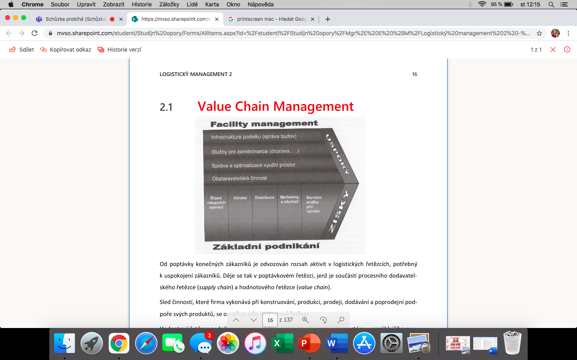

Slide 32
HODNOTOVÝ ŘETEZEC (VALUE CHAIN)
= sled činností, které firma vykonává při konstruování, produkci, prodeji, dodávání a poprodejní podpoře svých produktů
Je součástí rozsáhlejšího hodnotového systému
V souvislosti s hodnotovým řetězcem se musí přijmout ve firmě řada rozhodnutí. (např. Budeme „pneumatiky“ vyrábět sami nebo je budeme nakupovat od dodavatele?)

Slide 33
ANALÝZA HODNOTOVÉHO ŘETĚZCE
Začněte tím, že určíte hodnotový řetězec odvětví.
Srovnejte svůj hodnotový řetězec s hodnotovým řetězcem odvětví.
Zaměřte se na faktory ovlivňující cenu, na tyto činnosti, jež v současnosti mají nebo v budoucnu mohou mít vliv na diferenciaci.
Zaměřte se na faktory ovlivňující náklady a zvláštní pozornost věnujte činnostem, které představují velký nebo rostoucí procentní podíl nákladů.

Slide 34
DODAVATELSKÝ ŘETĚZEC
= vícestupňový systém dodavatelů, výrobců, distributorů, prodejců a zákazníků.
Mezi stupni dodavatelského řetězce v obou směrech proudí toky materiálové, finanční, informační, rozhodovací.
Dodavatelský řetězec se transformuje v dodavatelské síti.
Dochází k jejich propojení jak ve vertikálním tak v horizontálním směru.

Slide 35
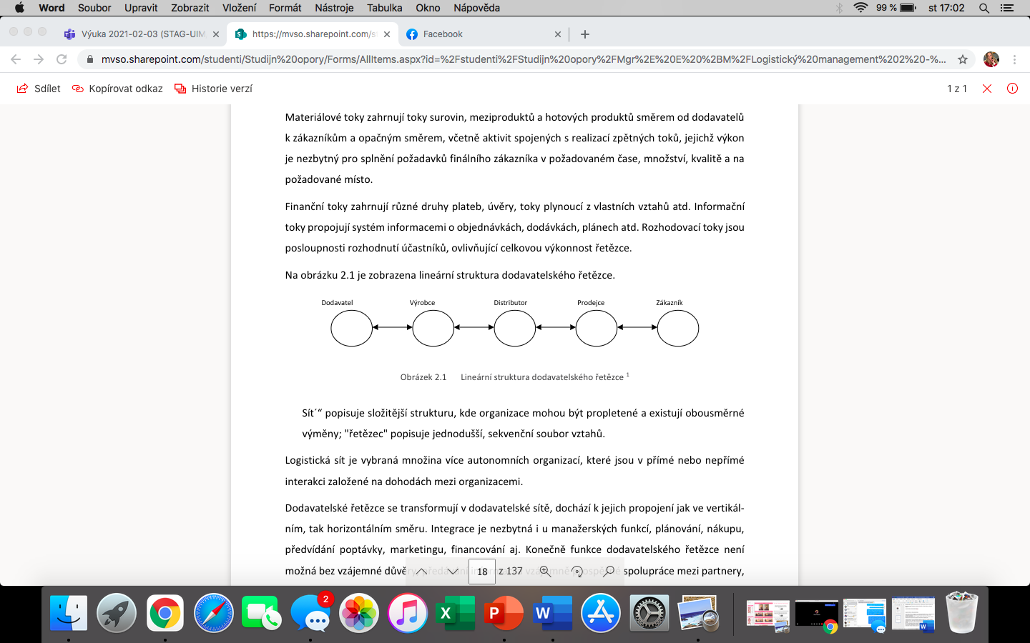
LINEÁRNÍ STRUKTURA DOD. ŘETEZCE

Slide 36
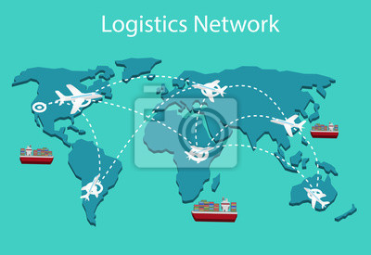
LOGISTICKÁ SÍŤ
= vybraná množina více autonomních organizací, které jsou v přímé nebo nepřímé interakci založené na dohodách mezi organizacemi.

Slide 37
SÍŤ X ŘETĚZEC
Síť = popisuje složitější strukturu, kde organizace mohou být propletené a existují obousměrné výměny.
Řetězec = popisuje jednodušší, sekvenční soubor vztahů.

Slide 38
LOGISTICKÝ ŘETEZEC X DODAVATELSKÝ ŘETĚZEC
DODAVATELSKÝ ŘETĚZEC = rozšiřuje se po i proti směru materiálového toku.
Koncepce dod. řetězce v sobě dále zahrnuje všechny aktivity spojené s realizací zpětných toků vrácených nebo použitých výrobků, likvidaci odpadů, aj.

Slide 39
LOGISTICKÝ ŘETEZEC X DODAVATELSKÝ ŘETĚZEC
LOGISTICKÝ ŘETĚZEC = vázán na konkrétního zákazníka, zakázku, výrobek či skupinu výrobků.
Mluvíme o zákaznické orientaci, ale zákazníkem může být i pracoviště uvnitř podniku, které odebírá nedokončené výrobky k dalšímu zpracování.

Slide 40
Cesty (kanály) = jsou cesty pohybu materiálových prvků a cesty pohybu informací. Cesty nemusí propojovat tytéž články - články mohou být prostorově (směrově) i časově odlišné.
Články = logistických řetězců mohou být buď celky jako jsou budovy, plochy, komunikace, nebo podrobnější členění až na operace (netechnologické, manipulační, balící, přepravní, kontrolní, řídící).

Slide 41
Články:
  ve výrobě – továrny, dílny, výrobní linky, buňky a centra, sklady surovin, materiálů, nakupovaných dílů, výrobní a montážní mezisklady, montážní linky, sklady hotových výrobků,
  v dopravě – terminály a překladiště, železniční stanice, přístavy, letiště,
  v obchodě – velkoobchodní sklady a maloobchodní prodejny.

Slide 42
PUSH, PULL PRINCIP USPOŘÁDÁNÍ ŘETĚZCE
princip | Poznámka
Pull systém | Tažný princip táhne materiálové požadavky na komponenty v podobě objednávek od zákazníka k dodavateli
Push systém | Tlačný princip, který předem stanovuje na základě výrobku termíny pro objednání materiálu a zahájení jednotlivých operací tak, aby byl zajištěn výsledný termín dodávky zboží.
Pull-push systém | Kombinace tlačného a tažného principu. Pro plánování je důležité tzv. úzké místo (UM) – kapacitní omezení systému. Pro synchronizaci kapacitně neomezených zdrojů a snížení nežádoucí rozpracovanosti před UM je použít zpětný tažný způsob plánování. UM

